Slide 1
Expected Goals (xG)
Autore | Matricola | E-mail
Francesco Pio Cataudo | 0512116773 | f.cataudo1@studenti.unisa.it
Francesco Santoro | 0512117079 | f.santoro42@studenti.unisa.it

Slide 2

01
Introduzione e Obiettivi
SOMMARIO
Lo scenario degli Expected Goals e le specifiche PEAS
In questo sommario abbiamo
riassunto i punti cardine della
nostra presentazione.
Partiremo dalla definizione formale del problema tramite le specifiche
PEAS, per poi addentrarci nella
parte più tecnica di preparazione
dei dati e analisi dei risultati dei
modelli che abbiamo testato.
Il Dataset e la Soluzione proposta
02
Analisi dei dati StatsBomb e definizione della pipeline.
03
Preprocessing & Feature Engineering
Pulizia dei dati e calcolo di Distanza e Angolo.
04
Modelli e Addestramento
Confronto tra Naive Bayes, Decision Tree e Random Forest.
05
Analisi delle Prestazioni
Valutazioni tramite metriche, matrici di confusion e curve.

Slide 3
Introduzione e Obiettivi
Lo scenario degli Expected Goals
Il progetto affronta il task di classificazione binaria supervisionata per stimare la probabilità di successo di un tiro (Goal/No Goal). Le sfide principali sono lo sbilanciamento del dataset (pochi goal rispetto ai tiri) e la natura non lineare delle relazioni tra variabili spaziali ed esito.
Specifiche PEAS
Performance (P)
Massimizzazione di ROC-AUC e Average Precision.
Robustezza su dati non visti e affidabilità delle probabilità stimate rispetto al benchmark StatsBomb.
Enviroment (E)
Parzialmente osservabile: Mancano dati su portiere e difensori.
Stocastico & Episodico: Ogni tiro è indipendente e l'esito non è deterministico.
Actuators (A)
Modelli di ML: Naive Bayes, Decision Tree, Random Forest.
Output: Probabilità continua [0, 1] e grafici di valutazione (Confusion Matrix, Curve ROC/PR).
Sensors (S)
Dati evento in formato JSON (StatsBomb).
Coordinate spaziali (X, Y), variabili temporali e descrittive (pressione, parte del corpo).

Slide 4
Il Dataset e la Soluzione Proposta
Il Dataset: StatsBomb Open Data
Sorgente: Dati evento professionali in formato JSON.
Focus: Analisi degli eventi di tipo "Shot" (tiri).
Variabile Target: Binaria (1: Goal, 0: No Goal).
La sfida: Dataset fortemente sbilanciato (solo l'11% dei tiri si trasforma in rete).
La Soluzione: Pipeline di Machine Learning
Paradigma: Classificazione binaria supervisionata.
Pipeline End-to-End:
Acquisizione: Caricamento e filtraggio degli eventi dai file JSON.
Preprocessing: Gestione dei valori mancanti e delle feature categoriche (One-Hot Encoding).
Feature Engineering: Trasformazione delle coordinate spaziali in Distanza e Angolo.
Modellazione: Addestramento di modelli (NB, DT, RF) con split Train/Test.

Slide 5
Preprocessing & Feature Engineering
Pulizia e Raffinamento (Cleaning)
Filtraggio: Rimozione dei tiri con coordinate (x, y) mancanti.
Mapping Label: Codifica binaria del target (1: Goal, 0: No Goal).
Selezione: Focus su variabili spaziali, tecniche (parte del corpo, pressione) e temporali.
Strategia di Gestione dei Dati (Data Strategy)
Bilanciamento: Scelta deliberata di NON applicare downsampling.
Motivazione: Preservare la distribuzione reale per ottenere stime xG calibrate e coerenti con la frequenza empirica dei goal.
Suddivisione Stratificata: Split 80/20 (Train/Test) mantenendo la proporzione tra le classi per evitare distorsioni nella valutazione.
Trasformazione delle coordinate grezze in variabili fisiche (Feature Engineering Spaziale)
Distance: Distanza euclidea dal centro della porta.
Angle: Ampiezza dell'angolo di tiro rispetto ai due pali.

Slide 6
Modelli e Addestramento
Il processo di addestramento è automatizzato e garantisce la riproducibilità (Logica del Trainer)
Separazione Automatica: Identificazione di feature numeriche e categoriche.
Pipeline Scikit-Learn: Preprocessing (One-Hot Encoding) integrato per evitare incoerenze tra train e test.
Stratificazione: Split 80/20 mantenendo la distribuzione reale delle classi (fondamentale per lo sbilanciamento dei goal).
Abbiamo testato tre approcci con livelli di complessità crescente (Modelli a Confronto)
Naive Bayes (Baseline): Modello probabilistico semplice, basato sull'indipendenza delle feature.
Decision Tree: Capacità di catturare relazioni non lineari tra distanza e angolo.
Random Forest: Modello ensemble per migliorare la robustezza e ridurre l'overfitting.

Slide 7
Analisi delle Prestazioni
Valutazione dei Risultati e Confronto Modelli
Risultati Quantitativi (Set di Test: 17.605 eventi)
Modello | Accuracy | Precision (Goal) | Recall (Goal) | F1-score (Goal) | ROC-AUC
Naive Bayes | 0.889 | 0.505 | 0.210 | 0.297 | 0.755
Decision Tree | 0.834 | 0.278 | 0.307 | 0.292 | 0.604
Random Forest | 0.897 | 0.613 | 0.210 | 0.313 | 0.777
Analisi Critica
Sbilanciamento: L'accuratezza è alta per tutti (~90%) perché riflette la rarità dei goal (11%), ma le metriche chiave sono ROC-AUC e Precision.
Il Vincitore: La Random Forest è il modello migliore. Con una Precision del 61.3%, riduce drasticamente i falsi positivi (solo 260), offrendo stime xG molto più affidabili.
Baseline: Il Naive Bayes si conferma una baseline solida, mentre il Decision Tree soffre di overfitting e scarsa capacità
discriminante.

Slide 8
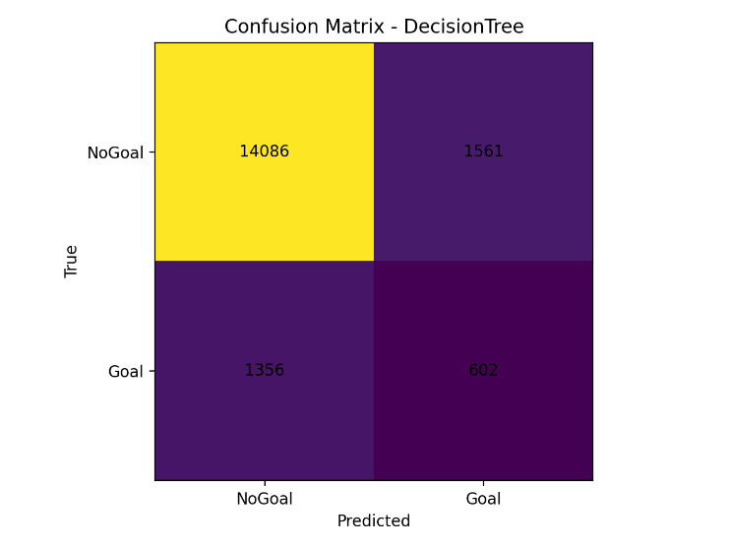
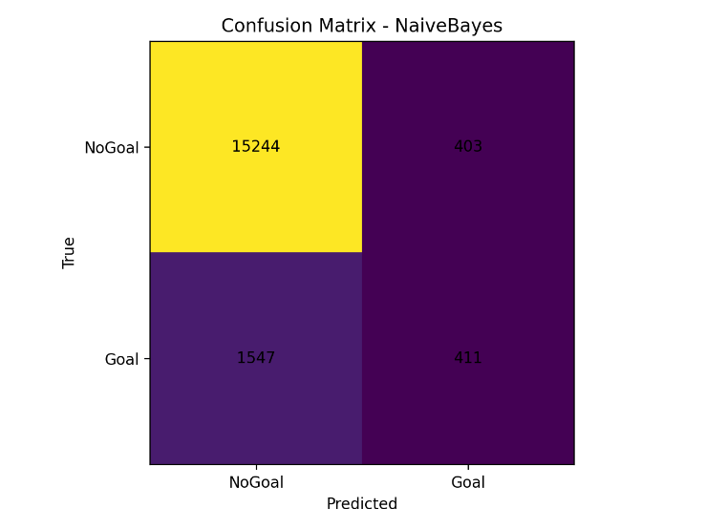
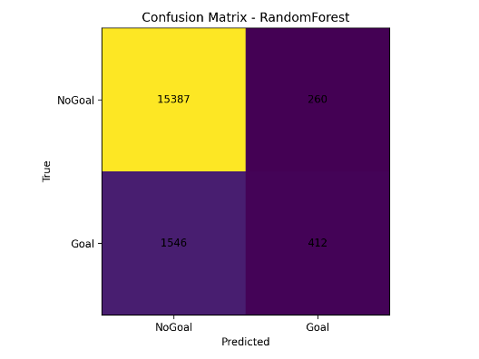
Comparazione grafica
Decision Tree: Il rischio dell'Overfitting
"Risulta il modello meno equilibrato. L'alto numero di Falsi Positivi (1561) indica una tendenza a sovrastimare la pericolosità dei tiri. La scarsa capacità di distinguere i veri negativi conferma una difficoltà nel generalizzare i pattern geometrici di distanza e angolo."
Naive Bayes: L'approccio Conservativo
Il modello mostra un comportamento prudente: riduce i Falsi Positivi (403), ma presenta un elevato numero di Falsi Negativi (1547). Tende a classificare quasi tutto come 'No Goal', perdendo molte occasioni reali ma mantenendo una discreta affidabilità nelle previsioni positive.
Random Forest: Il miglior Compromesso
È il modello più robusto: minimizza
drasticamente i Falsi Positivi (solo 260),
garantendo che, quando viene predetto
un goal, la stima sia altamente affidabile. Pur mantenendo un numero di Falsi
Negativi simile al Naive
Bayes, offre la miglior
capacità discriminante
complessiva per il calcolo degli xG."

Slide 9
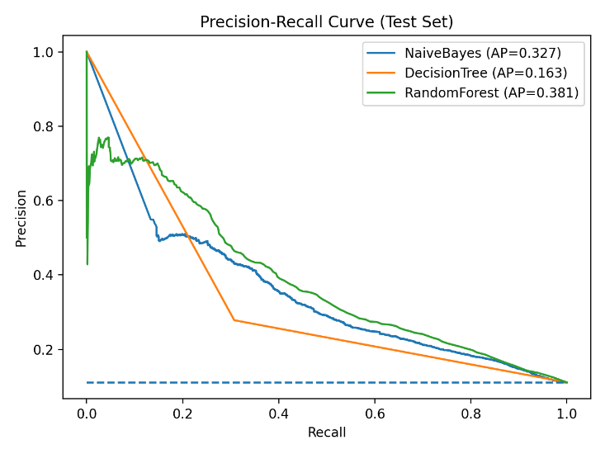
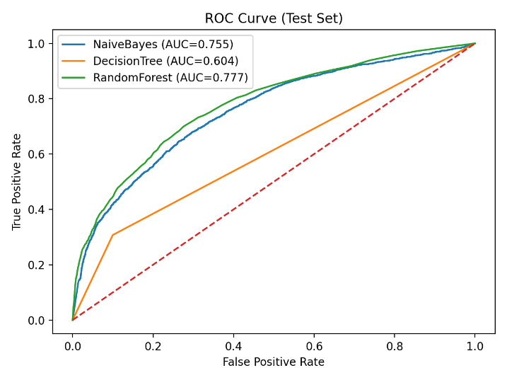
Comparazione grafica
ROC Curve (Receiver Operating Characteristic)
La curva ROC mostra la capacità discriminante dei modelli.
La Random Forest (AUC 0.777) domina la baseline del Naive
Bayes e del Decision Tree, dimostrando una superiore capacità di ordinare i tiri dai più pericolosi ai meno pericolosi. La
distanza dalla diagonale (il classificatore casuale) evidenzia
l'efficacia delle feature geometriche estratte.
Precision-Recall Curve
Questa è la metrica più severa e indicativa per il nostro dataset sbilanciato. La Random Forest mantiene una Precision sensibilmente più alta (Average Precision 0.381) rispetto agli altri modelli su quasi tutti i livelli di Recall. Questo conferma che il modello è solido nell'identificare i goal minimizzando il rumore di fondo dei tiri velleitari.

Slide 10
Conclusioni
Benchmark: Confronto con StatsBomb xG
Integrità del Modello: Il valore StatsBomb xG è stato usato solo come riferimento esterno
(nessun data leakage nel training).
Performance:
Random Forest: ROC-AUC 0.777
StatsBomb xG: ROC-AUC 0.832
Considerazione: Lo scarto è contenuto e atteso. L'elevata correlazione dimostra che il
nostro modello ordina correttamente i tiri pur utilizzando un set di feature più semplificato
rispetto al modello proprietario.
Sviluppi Futuri
Arricchimento Dati: Estensione del dataset a più stagioni e competizioni per una
maggiore generalizzazione.
Feature Contestuali: Integrazione della posizione del portiere e della densità dei difensori
(Dati StatsBomb 360).
Validazione e Calibrazione: Implementazione della Cross-Validation temporale e
affinamento della calibrazione delle probabilità rispetto alle frequenze reali.

